Slide 1
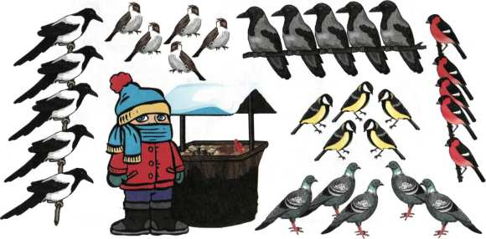
Презентация на тему:
«Зимующие птицы»
МУНИЦИПАЛЬНОЕ ОБРАЗОВАНИЕ ТАЗОВСКИЙ РАЙОН
Муниципальное казённое дошкольное образовательное учреждение детский сад «Северяночка»
Выполнил: воспитатель
Мартынова И.Н.

Slide 2
Зимующая птица, не боюсь морозов. А каких зимующих птиц вы знаете? Посмотрите, послушайте и запомните.

Slide 3
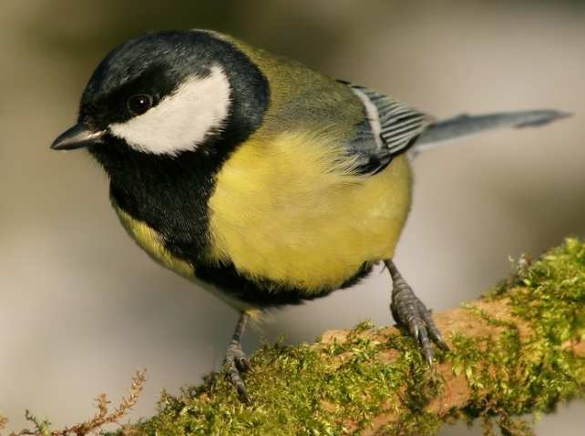
Синица
Оперение синицы яркое и красивое - кажется, что птичка нарядилась в желтую блузку с черным галстуком и в зеленый плащик, а голову украсила темной шапочкой. Она легко прыгает по веткам и с помощью острых и цепких коготков ловко лазает по деревьям. Синица – санитарка леса, которая помогает деревьям избавиться от насекомых-вредителей. Летом питается исключительно насекомыми, но зимой охотно кушает семечки подсолнуха, мясные и молочные продукты, выброшенные человеком.

Slide 4
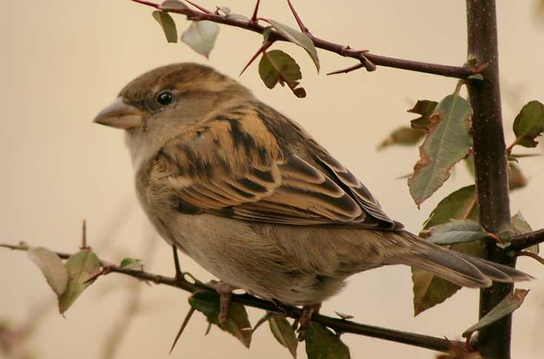
Воробей
Воробей-маленькая, неунывающая, бойкая птичка. Спинка у него коричневая с широкими продольными черными полосами. Хвост темно-бурый, крылышки тоже темно-бурые. Подбородок и горло черные, а голова серая. Воробей – один из самых хорошо известных наших соседей, питается любым растительным кормом, который может найти неподалеку от человеческого жилья: злаками, ягодами, почками деревьев и отходами продуктов. Зимой нуждается в помощи человека.

Slide 5
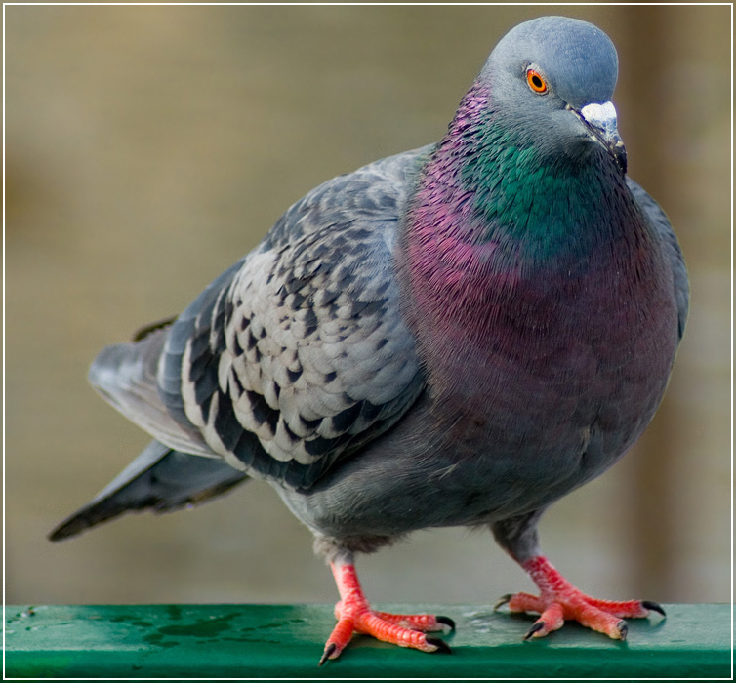
Голубь
Голубь – любимец детей и взрослых, которые нередко балуют его семечками и кусочками хлеба на площадях и в парках. Кушает в основном растительную пищу, но летом не отказывается и от насекомых. От других птиц отличается умением пить воду, втягивая ее, как это делает человек через соломинку, тогда как другим пернатым приходится набирать в клюв несколько капелек воды и запрокидывать головку вверх, чтобы жидкость попала внутрь. Голова, шея и грудь пепельно-сизые с зеленоватым оттенком на шее и груди. Крылья широкие, заостренные. Хвост закругленный.

Slide 6
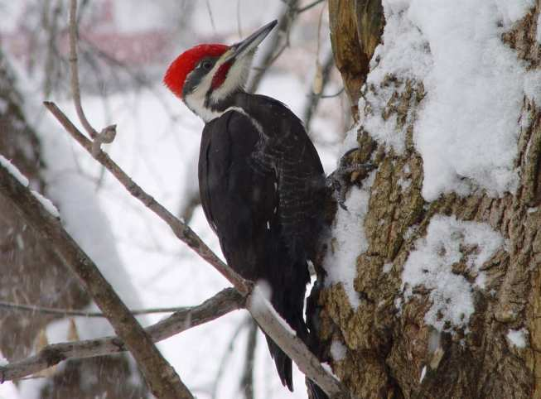
Дятел
Спинка у дятла черная, крылья тоже черные, на белом брюшке черные крапинки, на голове дятла-ярко-красный беретик. Из-за окраски дятлов называют «березовыми птицами». Иногда встречаются черные дятлы, только шапочка у них красная. Их называют желна. У дятла большой крепкий клюв, которым выстукивает заболевшее дерево. Длинный язык помогает птице ловко доставать личинки жуков, насекомых из глубоких щелей в коре. Дятлов называют «лесным доктором». Дятел – знаменитый борец с вредителями леса. Добывая из-под коры деревьев личинок и вредных насекомых, он строит тем самым домики (дупла) для других птиц и мелких животных – синичек, мухоловок, белок.

Slide 7
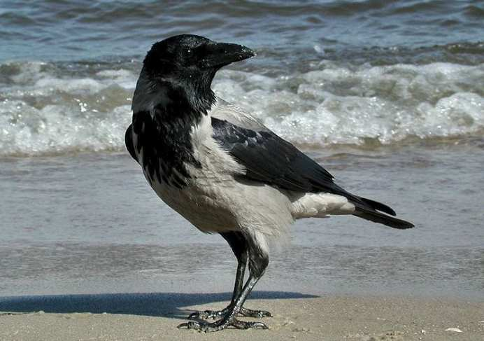
Ворона
Ворона-крупная птица. Голова, клюв, горло. Хвост и лапы у вороны черные, а все остальное серое. Ворона умеет громко каркать, подражать собачьему лаю, смеху человека и даже произносить отдельные слова. Ворона-хитрая, находчивая птица!
Она хорошо приспособилась жить рядом с человеком. Научилась извлекать для себя пользу из деятельности человека.

Slide 8
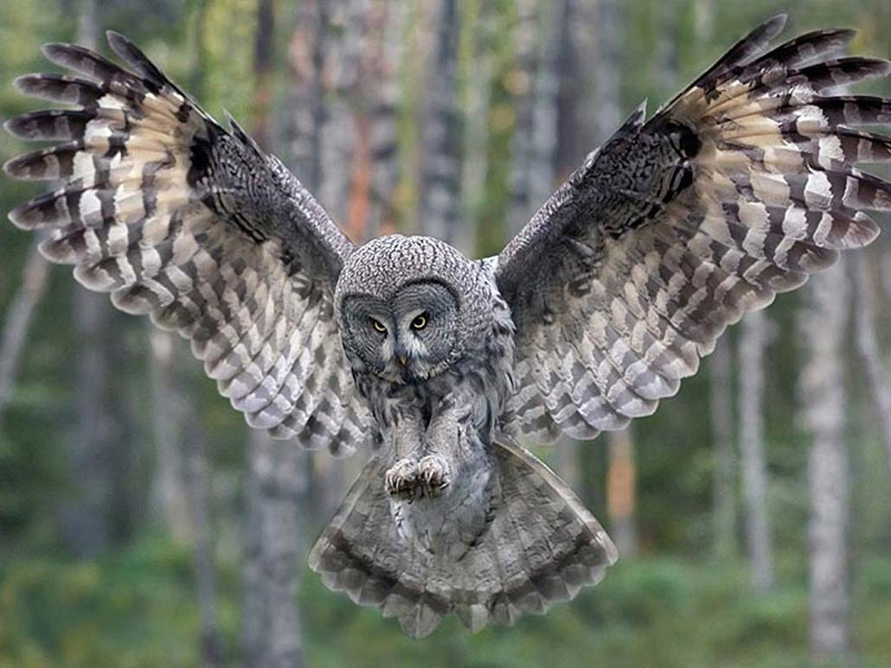
Сова
У совы большая голова, почти нет шеи и круглые немигающие янтарные глаза. Сова великолепно видит в темноте. Темной ночью она замечает среди высоких трав неподвижного мышонка. Острые когти совы устроены так, что птица крепко хватает добычу и ловко лазит по стволам деревьев. А слух у совы в пятьдесят раз лучше, чем у человека!
Пышное оперение совы защищает ее от холода, а закругленные крылья и широкий хвост помогают летать бесшумно.

Slide 9
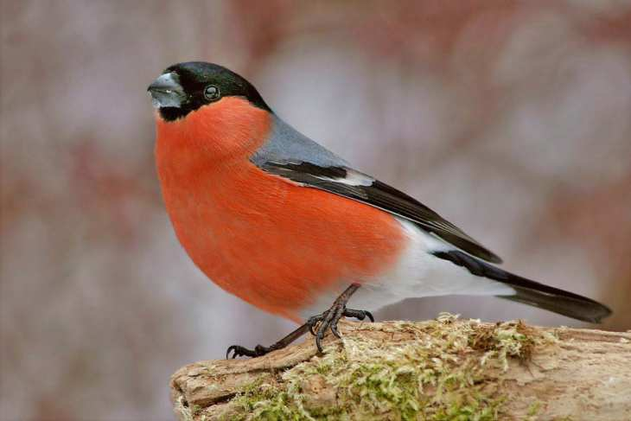
Снегирь
Осенью снегири собираются в стайки, летают по лесам и паркам, клюют ягоды рябины и шиповника. Когда наступает морозная и снежная зима, снегири перебираются поближе к человеческому жилью, залетают в сады и огороды, отыскивают ягоды рябины и шиповника. Снегирь – красногрудый красавец, обитатель лесов, садов и парков. Зимой яркая окраска делает его более приметным. Питается он семенами, почками и некоторыми насекомыми.

Slide 10
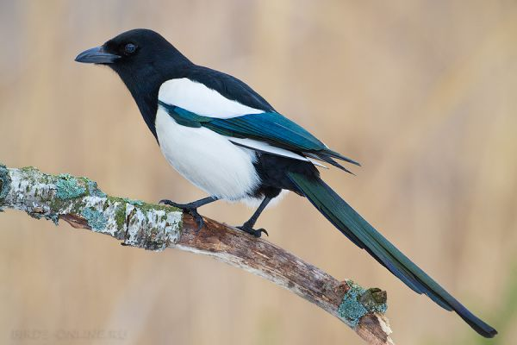
Сорока
По бокам перышки у сороки совсем белые. Голова и крылья черные. Хвост тоже черный, но с очень красивым зеленоватым отливом, длинный и прямой как стрела.
Осенью сороки собираются в небольшие стаи, летают по садам и паркам, угощаются
Ягодами рябины и облепихи. Зимой птицы перебираются поближе к людям. Рядом
с человеком сытнее и теплее.

Slide 11
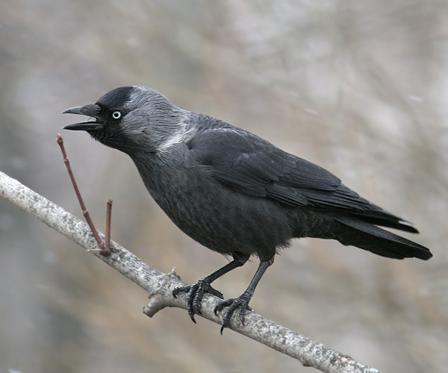
Галка
Галки - птицы с чёрным оперением тела и серебристо-серой шеей. Голос галки —
звонкое «кау» или «кья». Галки чаще выбирают для проживания крупные города,
так как предпочитают гнездоваться под крышами высотных домов, на водонапорных
башнях и трубах, в дупле деревьев. Питаются галки мышами, вредными насекомыми,
разоряют гнезда мелких птиц, едят всякую падаль. Галки могут нападать на огороды
и сады, весной уничтожая всходы бобов и гороха, а летом — плоды вишни и сливы.

Slide 12
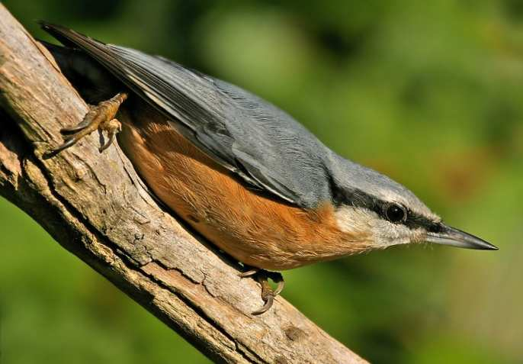
Поползень
Птица с плотным телосложением, большой головой и короткой шеей. Оперение пушистое, густое. Окраска разноцветная в зависимости от района обитания, при этом верхняя часть тела всегда имеет голубовато-серый цвет. Ноги серо-бурые, сильные, с длинными цепкими ногтями. Поползень – маленький лесной обитатель, который в поисках своей основной пищи – насекомых – карабкается туда и обратно по стволам деревьев, в том числе вниз головой. Ближе к осени переходит на растительную пищу – семена и плоды. Любит орешки и желуди. Делает из семян запасы, пряча их в щелях коры деревьев и прикрывая сверху кусочками мха и лишайников.

Slide 13
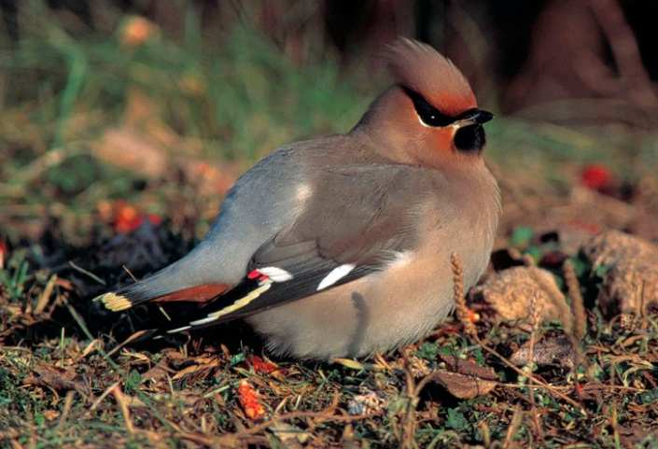
Свиристель
Размером свиристели со скворца, оперение у нее нарядное, розовато-коричневого цвета. Голову свиристелей украшают задорные серебристо-розовые хохолки. А на крыльях ярко-красные ровные полоски. Этих красивых птиц называют северными попугаями. Свиристель – таёжный житель . Живет в больших стаях, летом питаясь насекомыми, ягодами и молодыми побегами, а зимой – оставшимися на поверхности ягодами и рябиной. Поэтому в холодное время года перебирается в дачные и садовые территории.

Slide 14
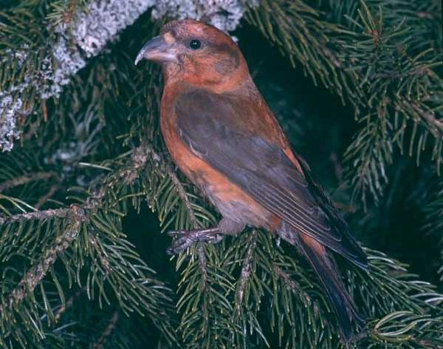
Клест
Оперенье у клестов нарядное - ярковишневое. У клеста удивительный клюв-очень крепкий, толстый, сжатый с боков. Кончик верхней части клюва загнут крючком вниз, а нижняя часть клюва загнута вверх, вот и получается клюв в виде креста. Он позволяет птице легко и быстро вылущивать из сосновых и еловых шишек семена-основной корм клестов. Только клесты выводят птенцов зимой.

Slide 15
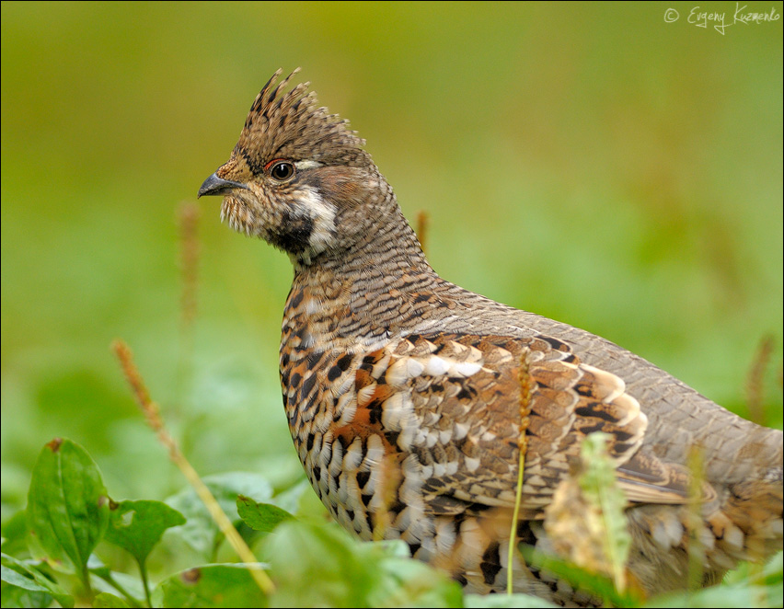

Рябчик
Рябчик — одна из наиболее известных лесных птиц. Своему названию рябчик обязан своей окраске. Несколько неярких цветов: оранжевый, чёрный, серый, коричневый расположены в виде водной ряби. Такое сочетание позволяет хорошо маскироваться в лесу от многочисленных врагов. У этой птицы очень развиты слух и зрение. В случае опасности, взлетает вертикально вверх на высоту примерно 5 метров и, плотно прижимаясь к стволу дерева, скрывается в его кроне. Заметить рябчика, когда он прячется, практически невозможно. Рябчик растительнояден. Зимой рябчик зарывается в снег, проводя в нем ночь.

Slide 16
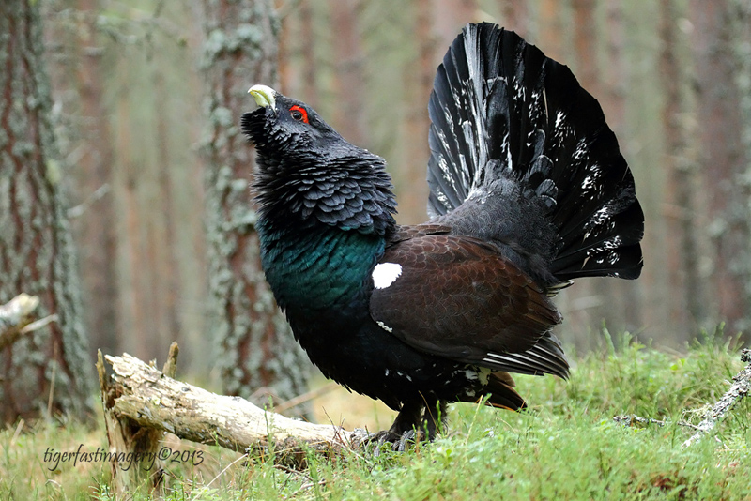
Тетерев
Крупная птица с небольшой головой и коротким клювом. Легко узнаваем по блестяще-
чёрному оперению с фиолетовым или зелёным отливом на голове, шее и пояснице, и
ярко-красным бровям. В холодное время года держится на деревьях, где добывает себе
корм. По земле быстро бегает и взлетает почти вертикально. Полёт быстрый и энергичный
- пролетает до нескольких десятков километров без остановки. Обладает хорошим
зрением и слухом —в случае опасности быстро взлетает и удаляется на дальнее расстояние.
После наступления сумерек они прячутся под снегом.

Slide 17





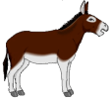




Подумайте и угадайте, какую зимующую птицу я задумал по первым звукам этих слов:

Slide 18
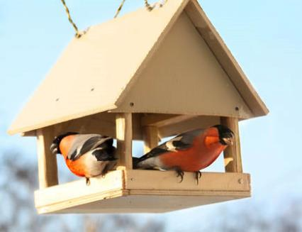
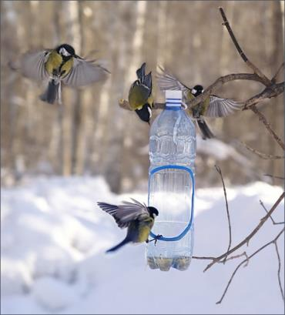
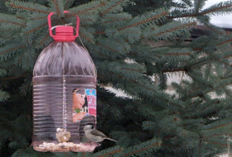
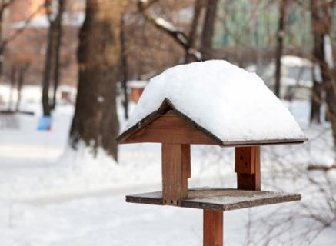
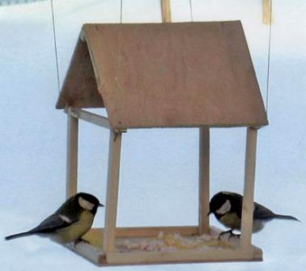
Постройте птицам кормушки.
В морозы птицы с радостью полакомятся кормом, оставленных людьми в кормушках.
Это поможет им пережить холода.

Slide 19
Спасибо за внимание!!!

